Slide 1

VLA Elektrik / Aviyonik Grubu
Mehmet Alp ER
Halil TEMURTAŞ
Nesil BOR
Fatih YAVUZ

Slide 2
İçerik
Aviyonik Seçimi
Aviyonik Mimari
Işıklandırma Malzeme Seçimi
Elektrik Mimari
Enerji Kullanımı ve Batarya Seçimi

Slide 3
Aviyonik Seçimi
Avionic | Physical Dimensions | Functionality | On Component Table | Satisfied Requirement
G500 TXI | 10.6” | Primary flight display/multi-function display | 1.2.3, 1.2.8, 1.2.9, 1.2.10, 1.2.11 | ODTU-VLA-SRD-575, 578
EIS TXI (G500) | 7” | EIS | 1.2.4, 1.2.11 | ODTU-VLA-SRD- 577
GTN 750 | 6.9" | GPS/NAV/COMM/MFD | 1.2.1 | ODTU-VLA-SRD-575, 578, 579, 580, 585
GTX 345 | 6.30” | ADB-S & Transponder | 1.2.2 | ODTU-VLA-SRD-580, 587
GMA 345 | 8.09" | Audio Panel | 1.2.12 | ODTU-VLA-SRD-580, 581, 582, 583, 584
G5 | 3.0" | BFI | 1.2.15.12 | ODTU-VLA-SRD-588, 589
Table 1 Avionic Equipment Requirements

Slide 4
Aviyonik Seçimi
1.2 | AVİYONİK/ELEKTRİK SİSTEMLER
1.2.1 | Seyrüsefer Ekipmanı | 1
1.2.2 | Transponder | 1
1.2.3 | Hız/İrtifa Göstergesi | 1
1.2.4 | Motor & Yakıt Kontrol Paneli | 1
1.2.8 | Magnetic Compass | 1
1.2.9 | Statik Port | 1
1.2.10 | Pitot Tube | 1
1.2.11 | Stall Uyarısı | 1
1.2.12 | Haberleşme Sistemi
1.2.15 | Göstergeler
1.2.15.1 | Motor & Yakıt Göstergeleri | 1
1.2.15.2 | Trim Göstergesi | 1
1.2.15.3 | Flap Göstergesi | 1
1.2.15.12 | Yedek Hız İrtifa Göstergesi | 1
Table 2 Avionic Equipment Requirements

Slide 5
Aviyonik Seçimi
RequİREMEnt # | ReQuırEMenT | sOURce |  | RelatED SySTEM | ReLAted sysTEm 2
ODTU-VLA-SRD-575 | Veri gösterim fonksiyonu etkin görev yönetimi için gündüz koşullarında gerekli bilgiyi pilota sağlayacaktır.. | TİD 5.4.3 | A | Avionics System | Electrical System | MoC 5 | Avionics System Test Report
ODTU-VLA-SRD-577 | Gösterge ve Kontrol sistemi CS-VLA ve SHGM Talimatnamesi’ni sağlayacak sistemlerden oluşacaktır: | TİD 5.4.4.1 | A | Avionics System | Electrical System | MoC 5 | Avionics System Test Report
ODTU-VLA-SRD-578 | Seyrüsefer sistemi Prototip Uçak’ın pozisyonu, hızı, yatışı, yunuslaması, irtifası, mutlak irtifası, baş açısı ve benzeri ilgili verileri; işlemek, belirleyebilmek, ilgili sistemlere sağlamak ve göstermek için gerekli fonksiyonları yerine getirecektir. | TİD 5.4.5.1 | A | Avionics System | Electrical System | Moc4 | Avionics System Test Report
ODTU-VLA-SRD-579 | Seyrüsefer sistemi CS-VLA ve SHGM Talimatnamesi’ni sağlayacak sistemlerden oluşacaktır. | TİD 5.4.5.2 | A | Avionics System | Electrical System | MoC 5 | Avionics System Test Report
ODTU-VLA-SRD-580 | Haberleşme/Tanıma Sistemi Ses Dağıtım, VHF radyo haberleşme, Mode-S Transponder kabiliyetlerine sahip olacak ve bu sistemlerin kontrolünü sağlayacaktır | TİD 5.4.6.1 | A | Avionics System | Electrical System | MoC 5 | Avionics System Test Report
ODTU-VLA-SRD-581 | Sesli ikaz üretimi fonksiyonu pilotların her uçuş koşulunda sesli ikazlarını duymasını sağlayacaktır. | TİD 5.4.6.2.1 | A | Avionics System | Electrical System | MoC 5 | Avionics System Test Report
ODTU-VLA-SRD-582 | Her pilot dâhili ve harici haberleşme için kulaklık ve mikrofona sahip olacaktır. | TİD 5.4.6.2.2 | A | Avionics System | Electrical System | MoC 5 | Avionics System Test Report

Slide 6
Aviyonik Seçimi
RequİREMEnt # | ReQuırEMenT | sOURce |  | RelatED SySTEM | ReLAted sysTEm 2
ODTU-VLA-SRD-583 | Dâhili Haberleşme Sistemi, Haberleşme ve Radyo Seyrüsefer Sistemi sesleri ve insan sesi iletimi ve kontrolünü sağlayacaktır. | TİD 5.4.6.2.4 | A | Avionics System | Electrical System | MoC 5 | Avionics System Test Report
ODTU-VLA-SRD-584 | Dahili haberleşme fonksiyonu ile pilotlar arasında çift yönlü eş-zamanlı haberleşme mümkün olacaktır. | TİD 5.4.6.2.5 | A | Avionics System | Electrical System | MoC 5 | Avionics System Test Report
ODTU-VLA-SRD-585 | Hava-hava, hava-yer haberleşmesi bir adet VHF radyo ile sağlanacaktır. | TİD 5.4.6.3.1 | A | Avionics System | Electrical System | MoC 5 | Avionics System Test Report
ODTU-VLA-SRD-586 | Uçakta SHGM talimatnamesine göre otomaktik çalışan ve uçağa sabit monte adilmiş (AF tip) 121,5 / 243,0 / 406 Mhz frekanslarında yayın yapabilen bir adet ELT olabilecektir. | TİD 5.4.6.3.2 | A | Avionics System | Electrical System | MoC 5 | Avionics System Test Report
ODTU-VLA-SRD-587 | Tanıma Sistemi : Uçakta tanıma sistemi olacaktır. | TİD 5.4.6.4 | A | Avionics System | Electrical System | MoC 5 | Avionics System Test Report
ODTU-VLA-SRD-588 | Yedek Uçuş Göstergesi irtifa, hava hızı ve uçağın yatış, yunuslama ve baş pozisyon bilgilerini gösterecektir. | TİD 5.4.7.1.1 | A | Avionics System | Electrical System | MoC 5 | Avionics System Test Report
ODTU-VLA-SRD-589 | Yedek Uçuş Göstergesi her bir pilot tarafından kolayca farkedilebilecek ve kullanılabilecek şekilde yerleştirilecektir. | TİD 5.4.7.1.2 | A | Avionics System | Cockpit Design | MoC 5 | Avionics System Test Report
ODTU-VLA-SRD-590 | Uçak içerisinde bir adet manyetik pusula bulunacaktır. | TİD 5.4.7.2.1 | A | Avionics System | Cockpit Design | MoC 5 | Avionics System Test Report

Slide 7
Aviyonik Seçimi
Avionic | Physical Dimensions | Functionality | Width | Height | Dept
G500 TXI | 10.6” | Display | 11.4” | 7.25” | 3”
EIS TXI (G500) | 7” | EIS | 5.5” | 7.25” | 3”
GTN 750 | 6.9" | GPS/NAV/COMM/MFD | 6.25" (159 mm) | 6.00" (152 mm) | 11.25 (286 mm)
GTX 345 | 6.30” | ADS-B & Transponder | 6.30” (160 mm) | 1.65” (42 m) | 10.07” (256 mm)
GMA 345 | 8.09" | Audio Panel | 6.30" (160 mm) | 1.33" (34 mm) | 8.09" (205 mm)
G5 | 3.0" | BFI | 3.4” (86.4 mm) | 3.6" (91.4 mm) | 3.0” (76.2 mm)
Table 3 Dimensional Properties of the Selected Avionics

Slide 8
Aviyonik Seçimi
Avionic | Physical Dimensions | Functionality | Weight | Weight with Additions
G500 TXI | 10.6” | Display | 6.49 lbs. | 7.25 lbs. (with integral ADAHRS)
EIS TXI (G500) | 7” | EIS | 3.99 lbs. | 4.45 lbs. (with integral ADAHRS)
GTN 750 | 6.9" | GPS/NAV/COMM/MFD | 9.3 lbs. (4.24 kg)
GTX 345 | 6.30” | ADS-B & Transponder | 3.1 lbs. (1.41 kg)
GMA 345 | 8.09" | Audio Panel | 1.78 lbs. (807.4 g)
G5 | 3.0" | BFI | 13.3 oz (377.0 g)
Table 4 Weight Properties of the Selected Avionics

Slide 9
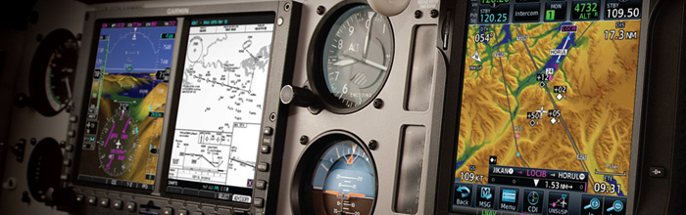
Aviyonik Seçimi

Slide 10
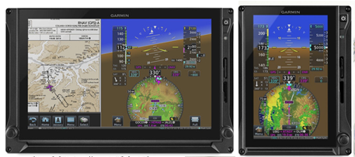
Garmin G500
10.6" Display + 7" Portrait Display(Engine Information System)
Diğer Garmin Aviyonik Ekipmanlarıyla uyumlu
GTN 750
GTX 345
GMA 345
Gerekli diğer ekipmanlar
Statik Port
Pitot Tüpü vs.
Six-Pack
Airspeed Indicator
Attitude Indicator
Altimeter
Turn Coordinator
Heading Coordinator
Vertical Speed Coordinator

Slide 11
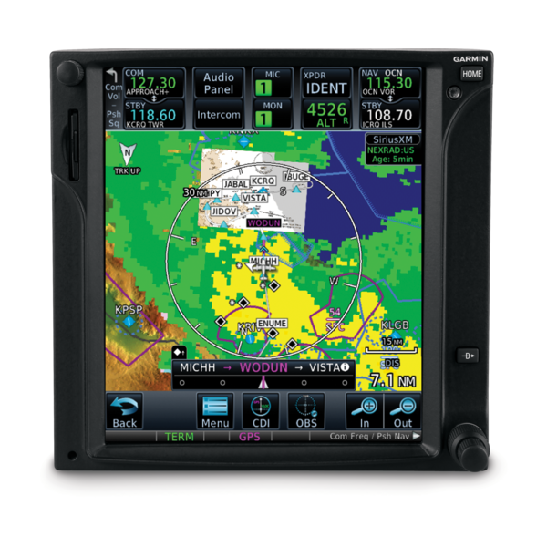
Garmin GTN750
GPS/NAV/COMM/MFD
Seyrüsefer Ekipmanı
Uçuş planını görselleştirir
Diğer Garmin Aviyonik Ekipmanlarıyla uyumlu
G500
GTX 345

Slide 12
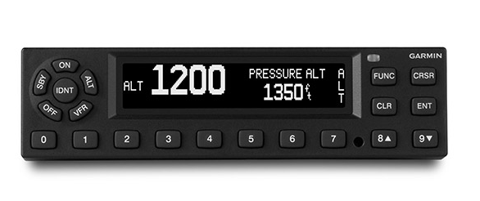
Garmin GTX 345
1090 MHz ADS-B “Out” Transponder
Diğer Garmin Aviyonik Ekipmanlarıyla uyumlu
G 500
GTN 750
1090 MHz çıktısı dünyada her yerde ve her irtifada kullanışlı

Slide 13
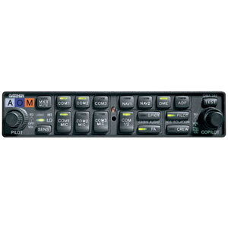
Garmin GMA 345
Ses paneli
LED aydınlatmalı kontrol düğmeleri
MASQ processing
Aviyonik girdilerdeki çevre gürültüsünü azaltır
TEL-RING için daima açık giriş
İrtifa dikkat uyarısı
diğer uyarı tonları

Slide 14
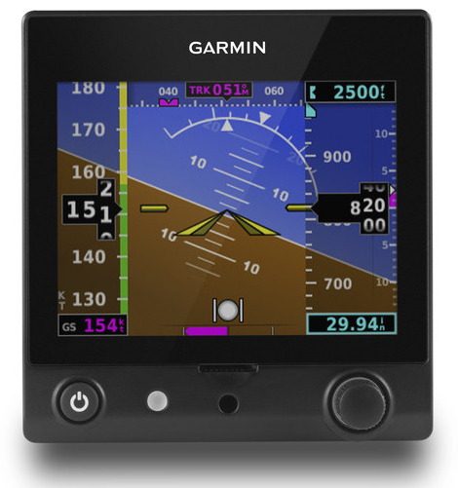
Garmin G5
Back-up Flight Instrument

Slide 15
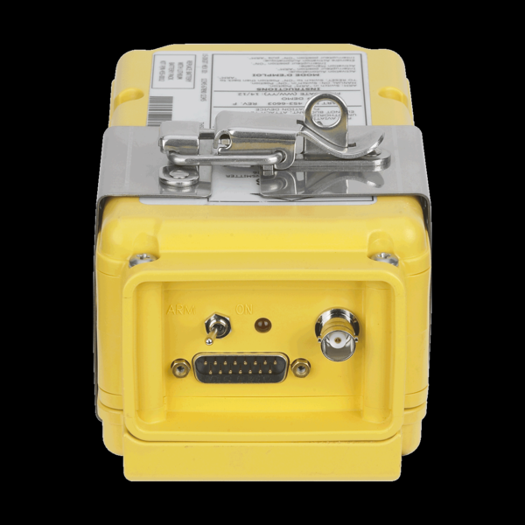
Artex ME406 ELT
406 MHz Emergency Locator Transmitter
ELT aktif hale gelince :
406 MHz’lik transmitter her 50 saniyede bir
arama kurtarma ekiplerine uçağın konumunu
bildiren bir yayın yapar.

Slide 16
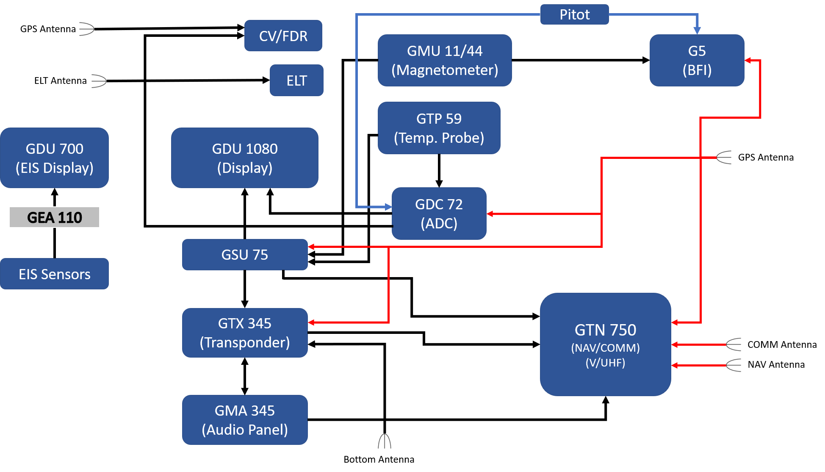
Aviyonik Mimari

Slide 17
Işıklandırma Ekipmanı Seçimi
İstenilen Ekipman | Seçilen Ekipman
Anti-Collision Light | AVEO Engineering RedBaron DayLite
Navigation Light | AVEO Engineering Andromeda DayLite
Table 5 Selected Light Equipments

Slide 18
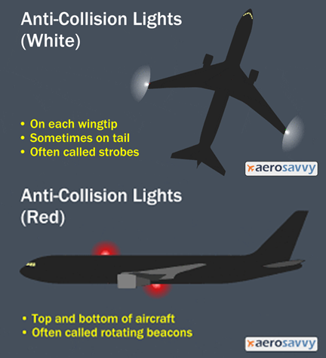
Çarpışma Engelleyici Işıklar

Slide 19
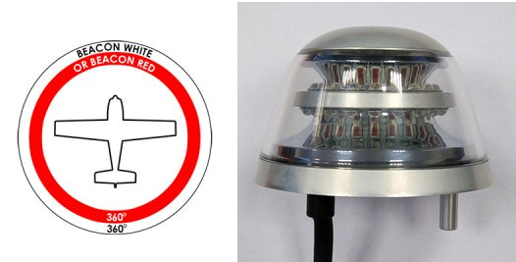
AVEO Engineering RedBaron DayLite
Anti-collision LED light – Red or White

Slide 20
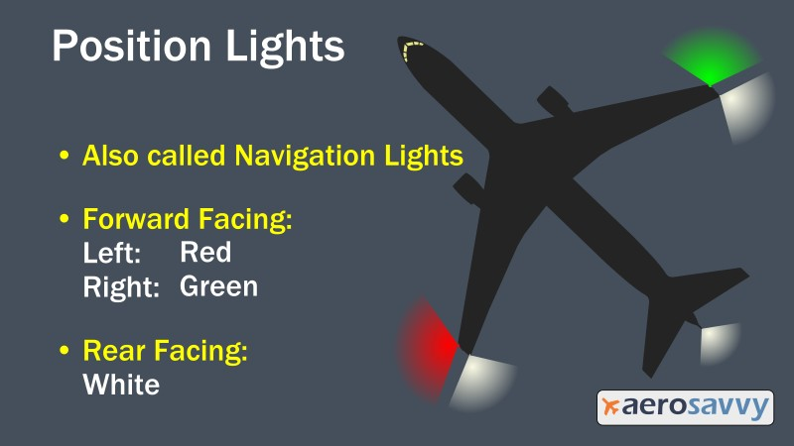
Navigasyon / Pozisyon Işıkları

Slide 21
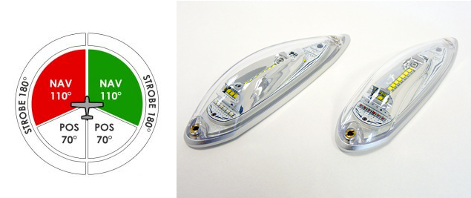
AVEO Engineering Andromeda DayLite
Navigation / Position / Strobe LED light

Slide 22
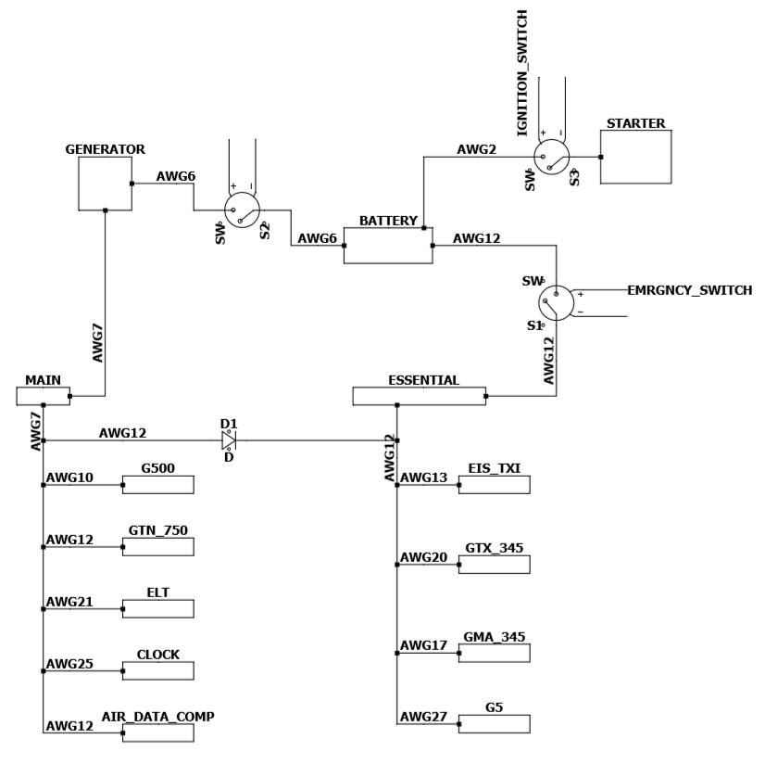
Elektrik Mimari

Slide 23
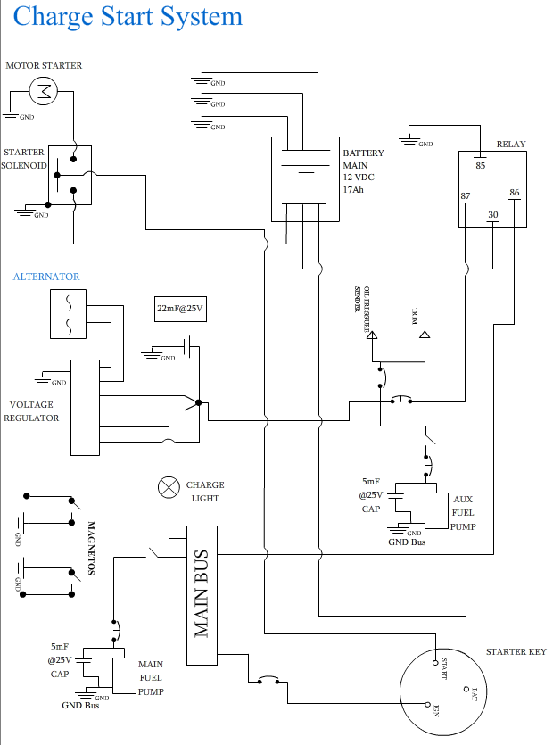
Charge Start System

Slide 24
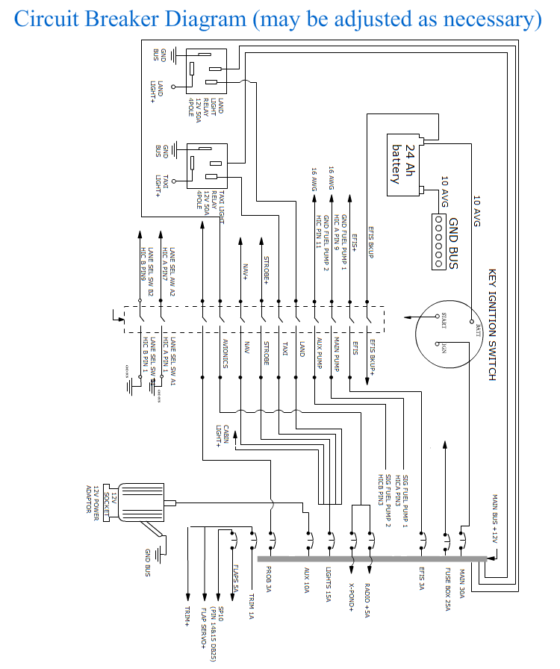
Circuit Breakers

Slide 25
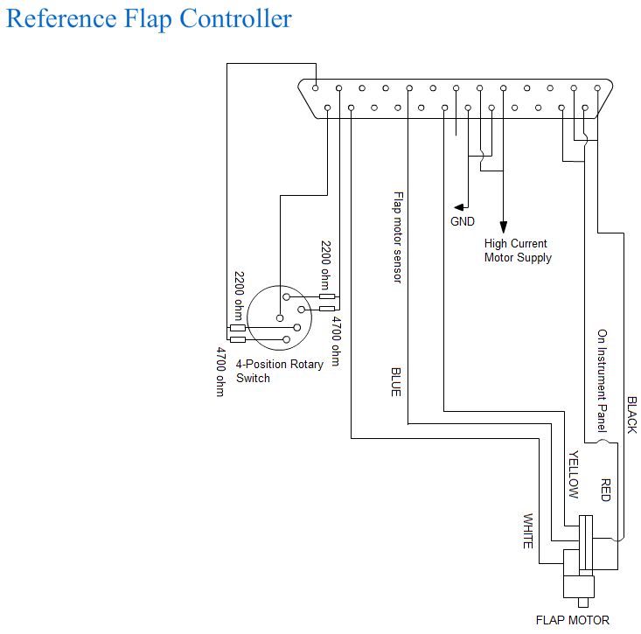
Reference Flap Controller

Slide 26
Batarya Seçimi
Avionic | Physical Dimensions | Functionality | Typical Current (12 V) | Max Current (12 V)
G500 TXI | 10.6” | Display | 7.29 A | 12.45 A
EIS TXI (G500) | 7” | EIS | 3 A | 6 A
GTN 750 | 6.9" | GPS/NAV/COMM/MFD | 3.45 A | 8.58 A
GTX 345 | 6.30” | ADS-B & Transponder | 0.72 A | 1.30 A
GMA 345 | 8.09" | Audio Panel | 0.83 A | 2.39 A
G5 | 3.0" | BFI | 0.2 A | 0.25 A
TOTAL |  | - | 15.49 A | 30.97 A
Table 6 Power Consumption of the Selected Avionics

Slide 27
Batarya Seçimi
Power Output | Voltage (Volts) | Current Output (Amperes) | Nominal Capacity at 20°C/68 °F
Motor Generator A | 14.2 | 16 | 220 W
Motor Generator B | 14.2 | 30 | 420 W
Possible Battery Option | 12 | 22
Table 7 Power Supply Capabilities of the Supply’s

Slide 28
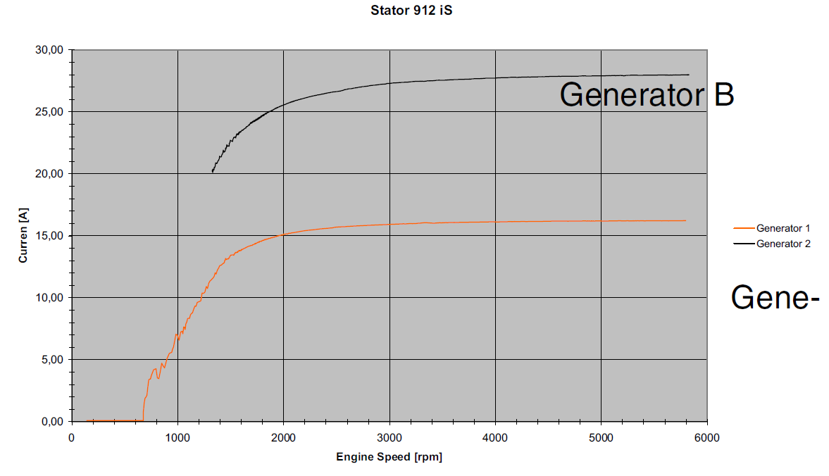
Batarya Seçimi
Figure Performance diagram showing engine speed against amps

Slide 29
Batarya Seçimi
Avionic | Configuration | Functionality | Typical Current (12 V) | Max Current (12 V)
EIS TXI (G500) | 7” | EIS | 3 A | 6 A
GTX 345 | - | ADS-B & Transponder | 0.72 A | 1.30 A
GMA 345 | - | Audio Panel | 0.83 A | 2.39 A
G5 | - | BFI | 0.2 A | 0.25 A
TOTAL |  | - | 4.75 A | 9.94 A
Table 7 Power Consumption of the Selected Avionics for Essential Bus

Slide 30
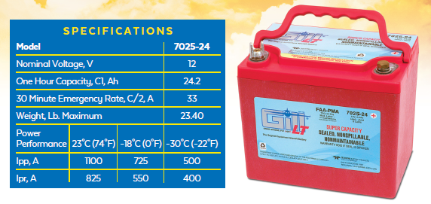
Batarya Seçimi

Slide 31
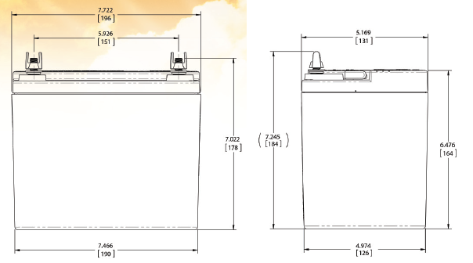
Batarya Seçimi

Slide 32
Teşekkürler

Slide 35
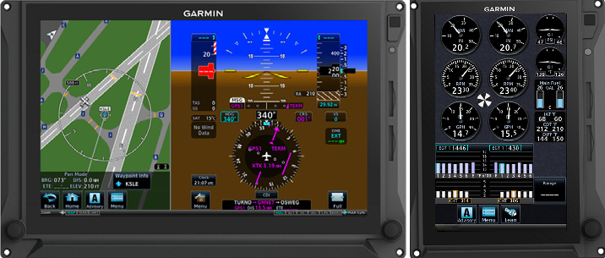
Engine Information System (EIS)

Slide 36
Engine Information System (EIS)
PFD | MFD | EIS
Attitude Airspeed Altitude Vertical Speed Turn Coordinator HSI HSI Map Clock Lateral and Vertical Deviation Indicators Datalink Weather Display Radar Altimeter Autopilot Annunciations Flight Director Synthetic Vision Flight Path Marker System Advisories Safety Monitors GPS NAV Status Display Backup Terrain Avoidance | Navigation Map Traffic Terrain Charts Flight Plan Weather Waypoint Information Music Services Terrain Avoidance Engine Data System Advisories Video | Fuel Qty (Main, Aux) RPM/Tach Propeller Sync Display Manifold Pressure Oil Pressure Oil Temperature Fuel Flow Fuel Pressure Fuel Calculations Cylinder Operating Temperatures (CHT, EGT) TIT Lean Assist Mode Carburetor Air Temperature Intercooler Temperatures (IAT, CDT, Difference) Amps/Volts User Selectable Fields User Adjustable Advisories

Slide 37
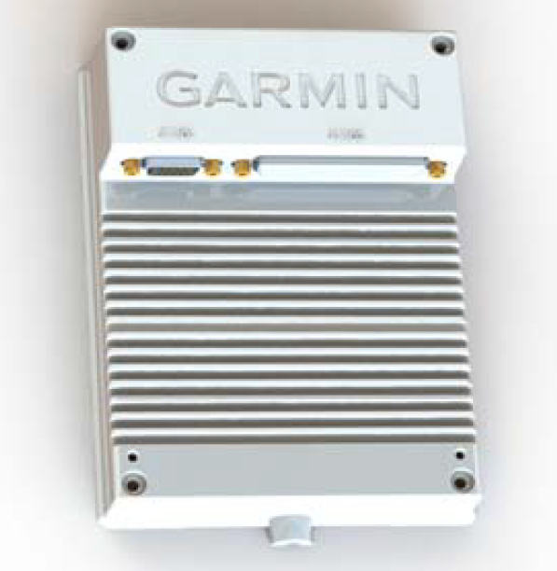
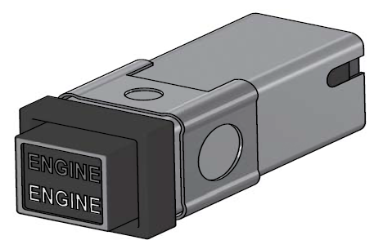
Engine Information System (EIS)
Components for EIS
GEA 110 Engine Interface
Engine Annunciator
Carburetor Temperature Probe
Oil Temperature Probe
Fuel Flow Sensors
Brass Pressure Sensors
Stainless Steel Pressure Sensors

